Slide 1
面向对象程序设计 Object Oriented Programming
内工大物联网系 专业基础课系列
主讲教师：黄建伟

Slide 2
第二章 Java语法基础
JAVA类型系统
Java语言的基本元素
Java语言的数据类型
Java语言的运算符与表达式、控制结构（下次课）

Slide 3
类型系统[仅仅是了解一下]
类型系统对应于特定的逻辑系统，这是计算机科学和类型理论的一个重要结论。
其概念称之为柯里-霍华德对应（Curry-Howard Correspondence），也叫柯里-霍华德同构。
我们将类型解释为命题（proposition），值（value）解释为类型所对应的命题的证明（proof）。大部分逻辑连词可以由此派生：例如，类型对 [公式] 的值是关于类型A和B的值对，即他们是A和B的证明，这意味着 [公式] 表达了合取 [公式] 。类似的，析取（ [公式] ）对应于所谓的“变体（tagged union）”类型：Either A B 的值（证明）要么是A的值（证明），要么是B的值（证明）。

Slide 4
类型系统的作用
1.安全
2.抽象能力
3.工程能力

Slide 5
类型系统的作用
安全
有了类型系统以后就可以实现类型安全
程序由于有了一个严格的数学证明过程，编译器可以机械地验证程序某种程度的正确性，从而杜绝很多错误的发生。
正面例子：Java、Haskell、Rust 反面例子：C，动态语言(Python)

Slide 6
类型系统的作用
抽象能力
在安全的前提下，一个强大的类型系统的标准是抽象能力。
能将程序中的很多东西纳入安全的类型系统中进行抽象，这在安全性的前提下又不损耗灵活性，甚至性能也能很优化。动态语言的抽象能力可以很强，但安全性和性能就不行了。
语言的特性可以做深层抽象
C++的模板、JAVA泛型、高阶函数（闭包）、类型类、Lifetime（Rust）
所以说好的现代语言要不断新特性，提升编程效率

Slide 7
类型系统的作用
工程能力
强类型的编程语言比动态类型的语言更适合大规模软件的构建，
编译器能清楚程序的意图，能给编程人员更好的辅助提示。
正面例子：C、Java…
反面例子：Python、NodeJs…

Slide 8
Java的类型系统
类型系统一个较合理的解释为：一组基本类型构成的“基本类型集合，“基本类型集合”上定义的一系列组合、运算、转换方法。
Java的基本类型集合
基本数据类型 （值类型）
2. 类类型 （引用类型）

Slide 9
Java的类型系统
值类型
byte
char
short
int
float
double

Slide 10
Java的类型系统
引用类型
Class
Interface
Array

Slide 11
Java的类型系统
关于变量分配内存方式
堆 -》 引用类型
栈 -》 值类型
注意：
C的malloc函数式把东西放到堆里了，或者说从堆了捞了一块

Slide 12
Java的类型系统
推荐博文
王垠的博文《 Java 有值类型吗？》
http://www.yinwang.org/blog-cn/2016/06/08/java-value-type
Java的装箱和拆箱
https://www.cnblogs.com/lsohvaen001/p/7823067.html

Slide 13
Java语言基本元素
标识符（Identifier）
保留字（Reserved Word ）

Slide 14
标识符
程序员对程序中的各个元素加以命名时使用的命名记号称为标识符（identifier）包括：类名、变量名、常量名、方法名、…
Java语言中，标识符是以字母，下划线（_）,美元符($)开始的一个字符序列，后面可以跟字母，下划线，美元符，数字。
合法的标识符
identifier userName User_Name
_sys_value $change
非法的标识符
2mail room# class

Slide 15
保留字
具有专门的意义和用途，不能当作一般的标识符使用，这些标识符称为保留字(reserved word)。
Java保留字有很多，随着语言的发展，可能还会有变化！
有一天你突然发现，你能随便记住所有的保留字，说明你入化了，
这个时候你的Java已经学会了。

Slide 16
保留字
abstract break byte boolean catch case class char continue default double do else extends false final float for finally if import implements int interface instanceof long length native new null package private protected public final return switch synchronized short static super try true this throw throws threadsafe transient void while

Slide 17
保留字：基本分类
数据和返回值类型：int, void, return……
包/类/成员/接口：package, class, interface
访问控制：public, private, protected
循环及循环控制：if, switch, break
例外处理：throw, try, finally
保留词（无含义但不能使用）：goto, const

Slide 18
保留字：注意事项
在Java中，true、false和null都是小写的。区别于C++中大写的TRUE、FALSE和NULL。
所有的数据类型所占用的字节数都是固定的，并且和实现无关的，因此在Java中没有sizeof操作符。
不必死记这些关键词，当理解每个关键词的含义后，自然就记住了所有的关键词。

Slide 19
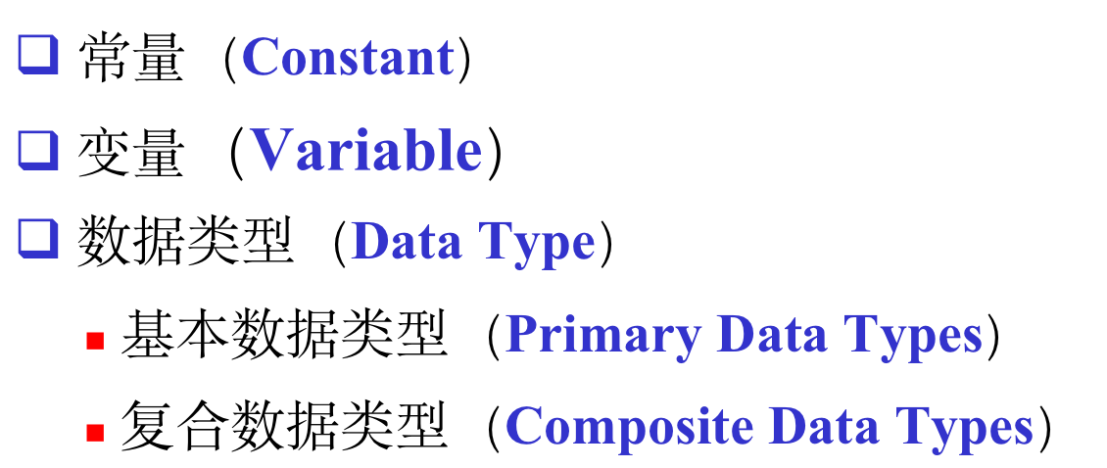
Java数据类型

Slide 20
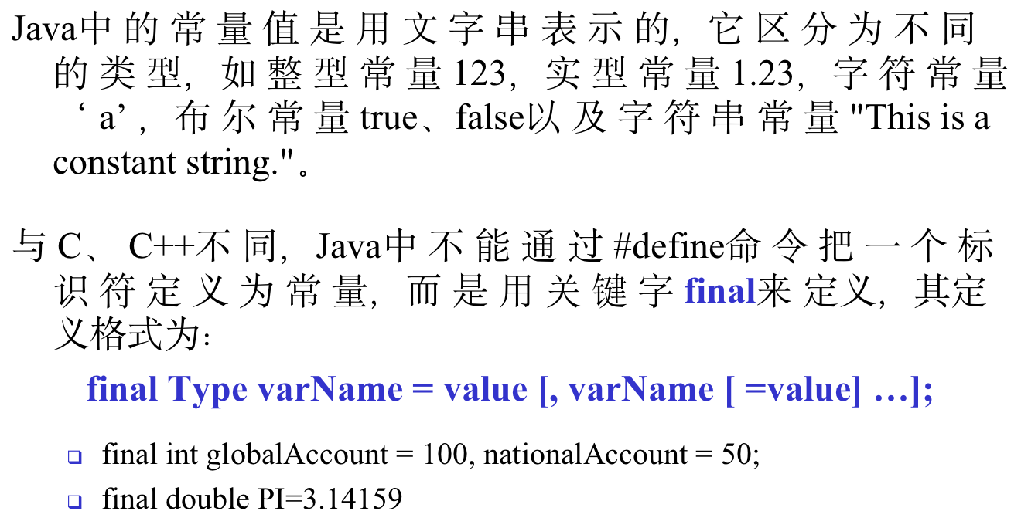
常量

Slide 21
常量
注意：
晕！，JAVA里const是保留字，
并没有其他C系语言里的设置常量效果，但可以通过static和final的组合做到类似的效果
static final 约等于 const

Slide 22
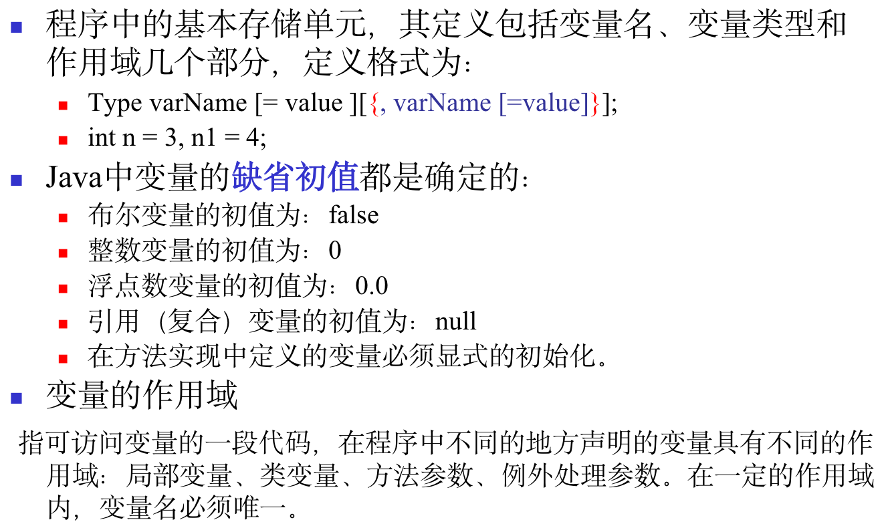
变量

Slide 23
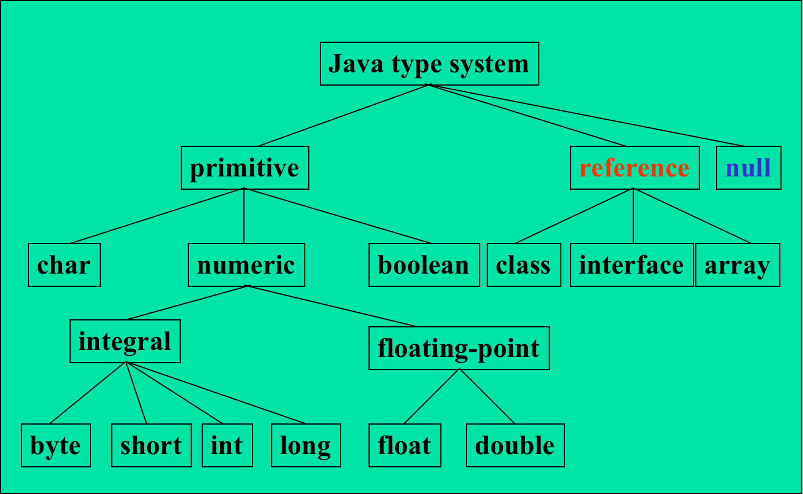
数据类型

Slide 24
数据类型
所有基本类型所占的位数都是确定的，并不因操作系统的不同而不同。
所有基本类型的关键词都是小写的。
数据类型 所占位数 数的范围
char 16 0 ～65535
byte 8 -2⁷～2⁷-1
short 16 -2¹⁵～2¹⁵-1
int 32 -2³¹～2³¹-1
long 64 -2⁶³～2⁶³-1
f loat 32 3.4e^{－038} ～3.4e^{＋038}
double 64 1.7e^{－308} ～1.7e^{＋308}

Slide 25
数据类型
布尔型数据只有两个值true和false，且它们不对应于任何整数值
布尔型变量的定义如：
boolean b = true;
布尔型数据只能参与逻辑关系运算：
&& || == != !
示例：
boolean b1;
boolean b2 = true;
b = !b2;
boolean b = (b1 && b2) != false;

Slide 26
关于Boolean类型
默认一个Boolean类型占4个字节（主要是执行效率考虑）
Boolean在数组中占1个字节（主要考虑存储效率考虑）
C中非0数就是True, 0数就是False, C++中是大学的常量定义TRUE，FALSE

Slide 27
字符类型(char)
字符型数据代表16位的Unicode字符
字符常量是用单引号括起来的一个字符
‘a’ ‘B’ ‘\n’ ‘\u0030’
字符型数据的取值范围为
0~65535 或者说 \u0000~\uFFFF
\u0000为缺省值
示例
char c1; \\ 缺省值为0
char c2 = ‘0’; \\ 赋初值为字符‘0’
char c3 = 32; \\ 用整数赋初值为空格

Slide 28
字符类型(char)
特殊字符的常量表示法：
反斜线（Backslash） ‘\\’
退格（Backspace） ‘\b’
回车（Carriage return） ‘\r’
进纸符（Form feed） ‘\f’
制表符（Form feed） ‘\t’
换行（New line） ‘\n’
单引号（Single quote） ‘\’’
八进制数（ ‘\0’～‘\377’ ） ‘\DDD’
Unicode字符 ‘\uHHHH’

Slide 29
字符类型(char)
字库表 （字符集合）
a，b，c…
码点（编码字符表序号集合）
97, 98，99…
码元（实际存储的二进制码集合,字符编码）
ascII， unicode(utf-8,utf-16)

Slide 30
关于AssII

Slide 31
关于ASCII
汉字 （字库表）
码点 （区码、位码）
码元 （咋存？区别AscII？ 最高位置‘1’吧！->gb2312）

Slide 32
关于Unicode
网络发展后, 汉字编码 ->发给老外的电脑上，不行了乱了，
后来…
万国码,统一编码Unicode
但是Unicode的字库表存起来太大了，折中方案
utf-4/8/16…

Slide 34
关于char
Java的char是Unicode中的utf-16
C 语言的char是数字
，有时候仅仅是Ascii的映射，更多的意义是数字。。。

Slide 35
整数类型
整型常量
1. 十进制整数
如123，－456，0
2. 八进制整数
以0开头，如0123表示十进制数83，－011表示十进制数－9。
3. 十六进制整数
以0x或0X开头，如0x123表示十进制数291，－0X12表示十进制数－18。
整型变量
类型为byte、short、int或long，byte在机器中占8位，short占16位，int占32位，long占64位。整型变量的定义如：
int x=123; //指定变量x为int型，且赋初值为123
byte b = 8; short s = 10; long y = 123L; long z = 123l;

Slide 36
整型类型
64位长整数以l或L结尾： 12l, -343L, 0xfffffffffL
1L << 32 等于 4294967296L
1 << 32 等于 0
没有以l或L结尾的数字，根据其实际值所属范围，可以被用作byte，short，或int型整数
以l或L结尾的数字，无论其实际值所属范围怎样，都被用作long型整数

Slide 37
整型类型
示例
byte b1; \\ 缺省值为0
byte b2 = 127; \\ 赋初值为127
short s1 = (short)(b1 + b2); \\ 强制类型转换
short s2 = (short)(b1 + 123) \\ 强制类型转换
int n = b1 + b2; \\ 不需要强制类型转换
long l1 = 2343; \\ 不需要强制类型转换
long l2 = 4294967296L; \\ 必须用L或l结尾
long l3 = 65536*63356; \\ 乘法运算越界，l3为0
long l4 = 65536L*63356; \\ l4为4294967296L

Slide 38
整型类型
问题1：
Java中的char和C语言的char有什么不同？
ascii, gb2312, unicode, utf-8的字符编码规则？
Java中没有无符号数？
Java中如何把一个数的二进制、16进制、8进制打印出来？
Java中如何把一个数的37进制打印出来？101进制能不能打印出来？

Slide 39
整型类型
BigInteger
…

Slide 40
整型的存储
字节序（edian）
“endian”这个词出自《格列佛游记》。小人国的内战就源于吃鸡蛋时是究竟从大头(Big-Endian)敲开还是从小头(Little-Endian)敲开，由此曾发生过六次叛乱，其中一个皇帝送了命，另一个丢了王位。 我们一般将endian翻译成“字节序”，将big endian和little endian称作“大尾”和“小尾”
大端（MSB）
小端 （LSB）

Slide 42
网络字节序
网络上的数据流是字节流，对于一个多字节数值，在进行网络传输的时候，先传递哪个字节？也就是说，当接收端收到第一个字节的时候，它是将这个字节作为高位还是低位来处理呢？
在发送端发送数据时，发送的第一个字节是该数字在内存中起始地址对应的字节。可见多字节数值在发送前，在内存中数值应该以大端法存放。
Java是默认也是大端模式。。

Slide 43
整型的转换
整型转换成byte[]？
Byte->1
Short->2
Int->4
Byte[]转换成整型呢？
假如说单片机串口要传输一个Int数据，C代码怎么写？

Slide 44
浮点类型
实型常量
1. 十进制数形式
由数字和小数点组成，且必须有小数点，如0.123, .123, 123.,123.0
2. 科学计数法形式
如：123e3或123E3，其中e或E之前必须有数字，且e或E后面的指数必须为整数。
32位浮点数形式： 0.23f, 1.23E-4f , . 18F

Slide 45
浮点类型
类型为float或double，float在机器中占32位，double占64位。实型变量的定义如：
double d1 = 127.0; \\ 赋初值为127
double d2 = 127; \\ 赋初值为127
float f1 = 127.0f; \\ 必须在数字后加f或F
float f2 = 4.0e38f; \\ 错误！32位浮点数不能超过 \\ 3.4028234663852886e38
float f3 = (float)d1; \\ 必须强制类型转换

Slide 46
关于浮点数的IEEE754标准
Go语言之父Rob Pike大神曾吐槽：不能掌握正则表达式或浮点数就不配当码农！
IEEE 754标准的主要起草者是加州大学伯克利分校 数学系教授William Kahan（威廉·凯亨，图灵奖获得者）,他帮助Intel公司设计 了8087浮点处理器(FPU)。
参考资料
1985年之前，计算机没有浮点数标准。
目前低端嵌入式MCU没有FPU，计算采用软模拟方式。

Slide 47
关于IEEE754标准
float32位单精度浮点数在机器中表示用 1 位表示数字的符号，用 8 位表示指数，用 23 位表示尾数。
double64位双精度浮点数，用 1 位表示符号，用 11 位表示指数，52 位表示尾数。
其中指数域也称为阶码。浮点数存储字节定义如图：

Slide 48
关于IEEE754标准
浮点数正规化
浮点数x真值表示：
x=(−1)^{S}×(1.M)×2e
float： e=E−127
double： e=E−1023
S 符号位 0表示正 1表示负
e 指数位 阶码E减去移码
M 尾数位 二进制形式移码

Slide 49
移码
移码是真值补码的符号位取反，一般用作浮点数的阶码，目的是便于浮点数运算时的对阶操作。
对于定点整数，计算机一般采用补码的来存储。
正整数的符号位为0，反码和补码等同于原码。
负整数符号位都为1，原码，反码和补码的表示都不相同，由负数原码表示法变成反码和补码有如下规则：
（1）原码符号位为1不变，整数的每一位二进制数位求反得反码； （2）反码符号位为1不变，反码数值位最低位加1得补码。
比如，以一个字节来表示-3，那么[−3]原=10000011 [−3]反=11111100 [−3] =11111101
[−3]移=01111101

Slide 50
关于浮点数
浮点数不一定是真正数值，大多数情况下是一个近似值。
银行系统、财务软件等系统在编程时候不能用！
java.math.BigDecimal 该类型的数据精确度极高，适合做财务软件,
但是他不能用数学符号运算，需要用函数方法。

Slide 51
关于浮点数的思考
浮点数的如何在上位机和下位机（单片机）之间通信？
用C51/ARM汇编写程序，浮点数咋办？
ARM-Cortex M4内核中FPU如何使用？

